Slide 1

Angular 2

Slide 2

목차
3. Angular 2 구조
5. 예제 구현
6. 추천 사이트
7. 출처
세부 목차
Angular
Angular 2,0 변화
Angular 2,0 구조
Angular2.0
추천 사이트
출처
목 차

Slide 3

02
Angular 2 변화
￮ Angular 2.0의 특징
￮ TypeScript
￮ Angular 2.0의 장,단점

Slide 4

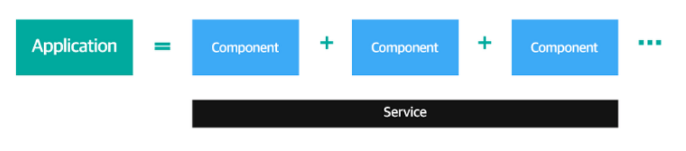
ㄴ
02
Angular 2.0
변화
글을 써주세요
세부 목차
Angular 2.0의 특징
TypeScript
Angular 2.0의 장,단점
- Controller, $scope --> Component
- Web 컴포넌트화 시도
이곳에 리 글을 써주세요
Angular 2.0 특징

Slide 5
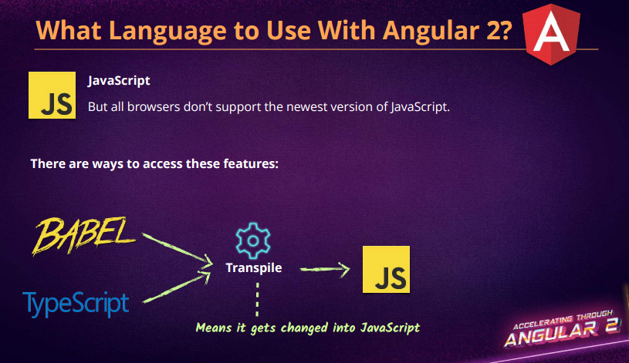
02
Angular 2.0
변화
글을 써주세요
세부 목차
Angular 2.0의 특징
TypeScript
Angular 2.0의 장,단점
이곳리하 글을 써주세요
TypeScript

Slide 6
Angular 2.0 의 장점
￮ 깔끔한 MVC 패턴 구현.
￮ 높은 가독성과 API특징이 명확한 Component.
￮ HTML5 웹 컴포넌트의 확장성의 용이함.
￮ TypeScript 채택
Angular 2.0의 단점
￮ TypeScript의 채택의 단점 – 진입장벽 증가
– systemjs, webpack 프레임워크 사용을 강제
￮ 1.x 버전의 마이그레이션 불가능
￮ 국내에선 자료의 비활성화
02
Angular 2.0
변화
세부 목차
Angular 2.0의 특징
Typescript
Angular 2.0의 장,단점
이곳에리하 글을 써주세요
Angular 2.0 장,단점

Slide 7

03
Angular 2 구조

Slide 8
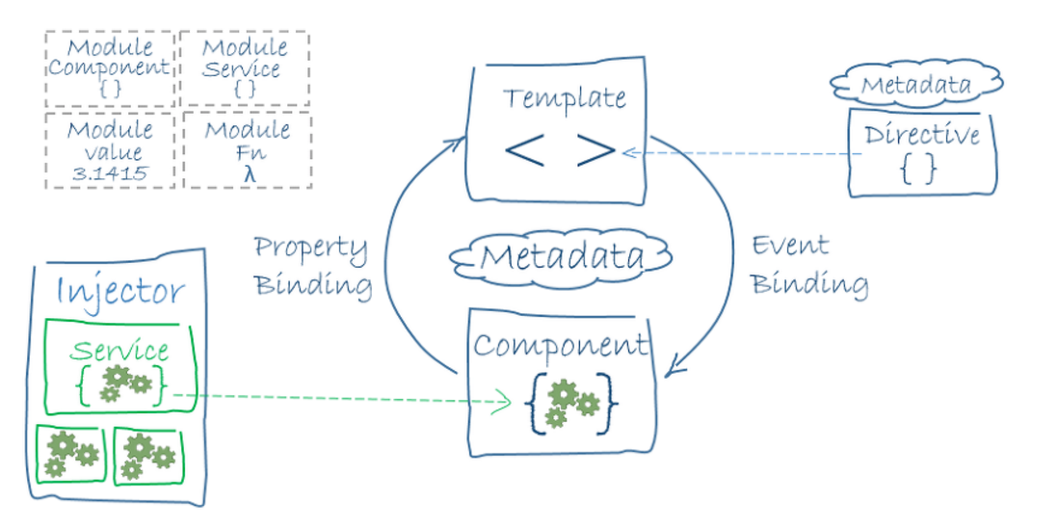
03
Angular2
구조
Angular 2.0 전체적인 흐름

Slide 9
05
예제 구현
The Hero Editor
Master/Detail
Multiple Components
Services

Slide 10
05
튜토리얼
구현할 예제 대략적인 설명
세부 목차
The Hero Editor
Master/Detail
Multiple Components
Services
Routing
The Hero Editor

Slide 11
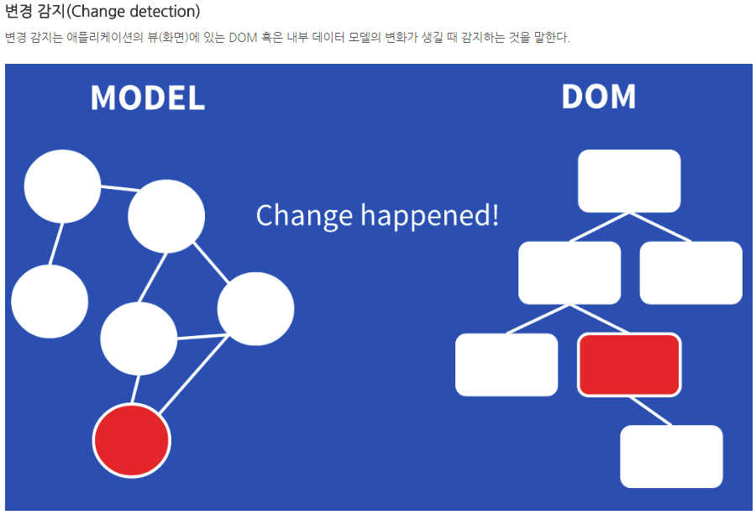
03
Angular2.0
구조
Change Detector
Immutable
Observable
http://meetup.toast.com/posts/98 변경관리 시스템 참조
Data Binding

Slide 12

06
추천 학습사이트
공식 홈페이지
개발자 키노트
기타 사이트

Slide 13
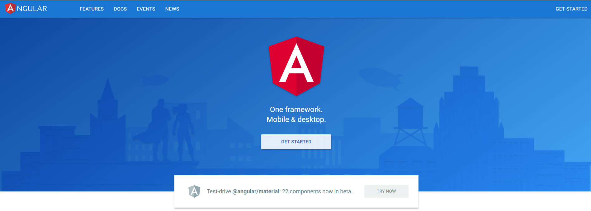
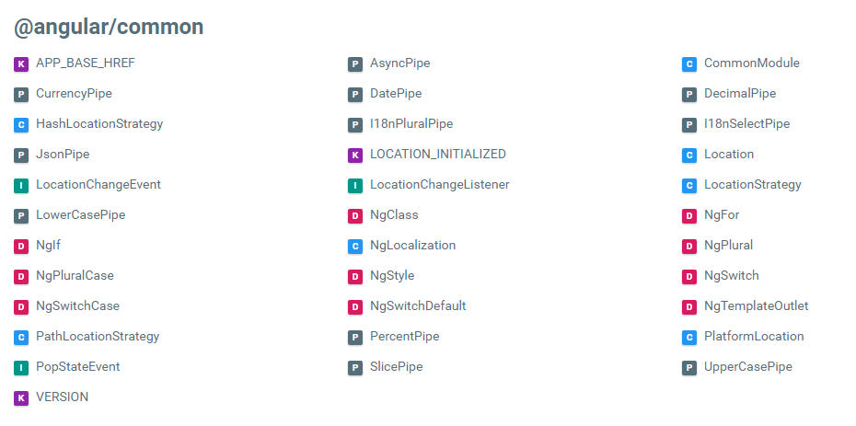
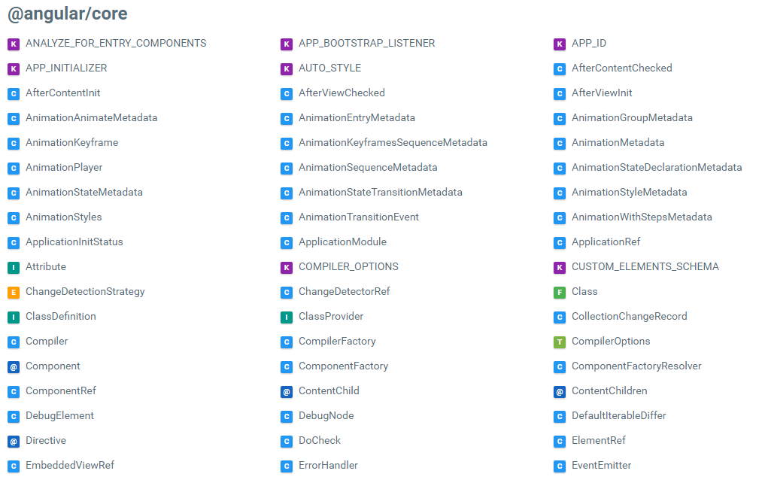
https://angular.io/
06
추천
사이트
세부 목차
angular.io
keynote
기타 사이트
angular.io

Slide 14
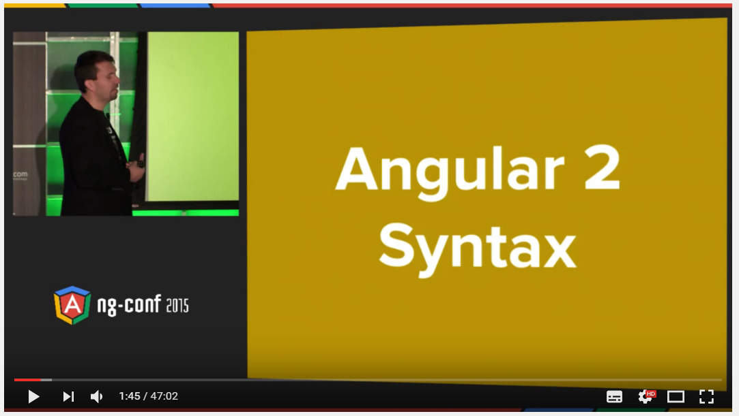
Keynote
06
추천
사이트
세부 목차
angular.io
keynote
기타 사이트
ng-conf 2015 Keynote 2

Slide 15
Angular 2.0은 최근에 정식 버전이 출시가 된 관계로 아직은 국내에선 많은 정보가 있지 않으며 주로 해외 공식 사이트에서의 정보를 번역한 내용이 대부분을 이루고 있습니다.
1. https://angular.io/docs/ts/latest/quickstart.html
앵귤러 2.0 튜토리얼인 quickstart 학습할 수 있는 공식 사이트 입니다.
2. http://courseware.codeschool.com.s3.amazonaws.com/accelerating-through-angular-2/slides/CodeSchool-AcceleratingThroughAngular2.pdf
- 앵귤러 2.0 학습 내용이 담긴 PDF 뷰어 홈페이지 입니다.
3.
http://courseware.codeschool.com.s3.amazonaws.com/accelerating-through-angular-2/slides/CodeSchool-AcceleratingThroughAngular2.pdf
Angular 2.0에 대한 각종 정보를 볼 수 있는 Slide Share 홈페이지 입니다.
4. http://cusonar.tistory.com/6
Angular 2.0 기초적인 시작을 제공해주는 개인 블로그
5. https://www.youtube.com/watch?v=_Yn36ew7u1k
VisualAcademy 유튜브 채널 동영상
06
추천
사이트
세부 목차
angular.io
keynote
기타 사이트
기타 사이트

Slide 16
07
출처

Slide 17
https://angular.io/docs/ts/latest/guide/architecture.html
Angular 2.0 공식 사이트
https://www.slideshare.net/netil/angularjs-43578411
- 사이드쉐어
[시각화를 배우고 정리합니다]
- ‘비주얼라이즈’ 개인 블로그
- Angular 2.0 구조 참고
[Kim's :D]
- Kim’s 개인 블로그
- Angular 2.0 구조 참고
http://meetup.toast.com/posts/98
- 지시자 참고
http://courseware.codeschool.com.s3.amazonaws.com/accelerating-through-angular-2/slides/CodeSchool-AcceleratingThroughAngular2.pdf
- PDF 학습 홈페이지
http://www.notforme.kr/archives/tag/typescript
- 타입 스크립트 자료 참고
http://k9e4h.tistory.com/92
Angular 2.0 의 개요
https://www.technicaldiary.com/difference-angular-1-vs-angular-2/
- difference Angular1 vs Angular2
06
출처
출 처

Slide 18


